Slide 1
Eigene Höhenprofile erstellen
Marlon, Bastian, Leon, Philipp

Slide 2
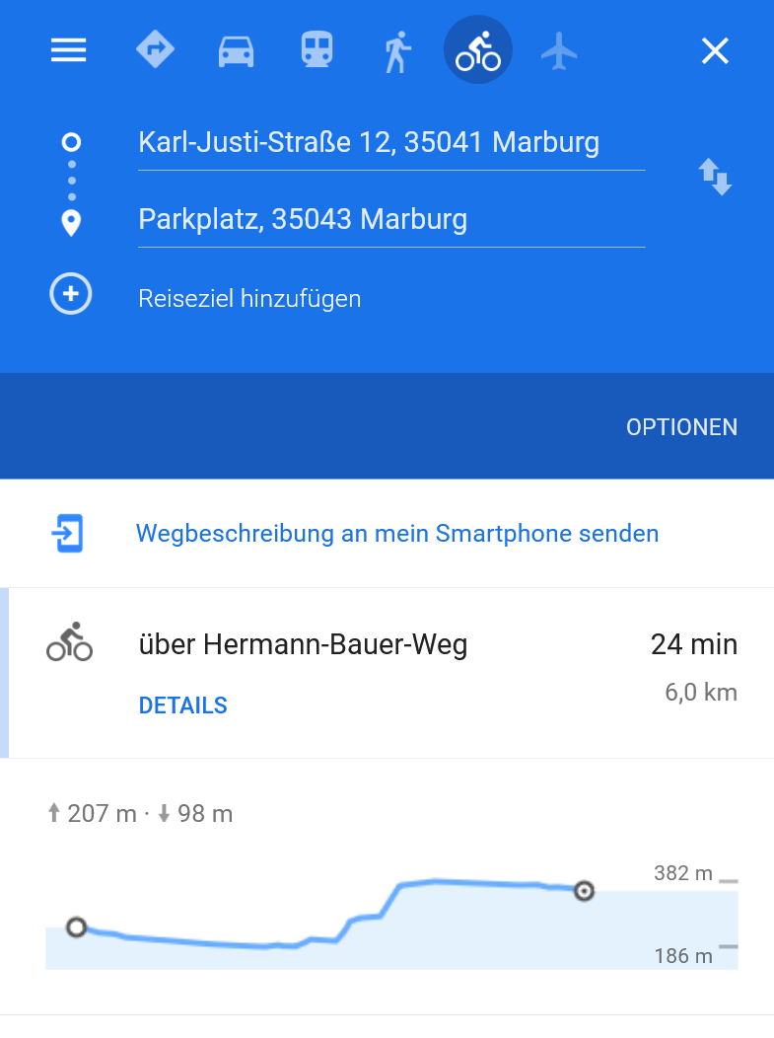
Die Idee
Höhenkarten selber erstellen
Aber die gibt es doch schon!?

Slide 3
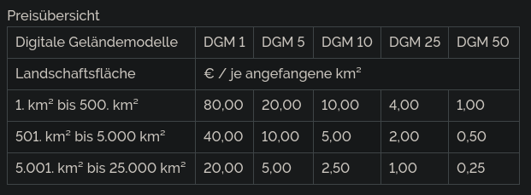
Motivation
Höhenkarten des hessischen Geoportals sind teuer
Mehr Kontrolle
Mehr Variation
Hackathon

Slide 4
Umsetzung
Quelle: SonnyLidarDTMs
Zusammenstellung verschiedener Quellen (in README)
Dateiformat .hgt
Die Abweichung der Höhen in diesem Datensatz soll geringer sein als die der verbreiteten SRTM-Kacheln
Notes:
Dieses digitale Höhenmodell (hier ein digitales Geländemodell DGM - im Gegensatz zu einem digitalen Oberflächenmodell DOM) verwendet per präziser LiDAR Technik erzeugte Geländemodelle als Datengrundlage. Diese wurden mittels Airborne Laserscan (ALS)-Befliegungen vermessen. Deshalb der große Vorteil dieses Modells: Die Abweichungen der Geländehöhen in diesem Modell im Vergleich zu den Laserhöhen der Quelldaten, speziell in bergigem und hügeligem Terrain, sind deutlich geringer als jene der verbreiteten SRTM-Kacheln. Für das vollständige Auffüllen der Gradkacheln außerhalb der Landes-Quelldaten habe ich die für das jeweilige Gebiet aktuell besten Opendata-DGMs verwendet. Diese stammen entweder ebenfalls aus LiDAR-Vermessungen. Oder ansonsten Höhendaten der SRTM-Mission https://de.wikipedia.org/wiki/SRTM-Daten (SRTM Version 3.0 Global 1" DTMs, Download: https://dwtkns.com/srtm30m/ ) oder auch von Viewfinder Panoramas by Jonathan de Ferranti (1" DTMs, http://viewfinderpanoramas.org/dem3.html ). Alle Einzel-Dateien wurden neben- bzw. übereinander gelegt und mit 1" (1 Bogensekunde = 1/3600 Grad, entspricht in etwa 20 x 30 Meter) bzw. 3" (3 Bogensekunden = 3/3600 Grad, entspricht in etwa 60 x 90 Meter) resampled. Als Dateiformat (.hgt) wurde das weltweit verbreitete SRTM Format gewählt. Jede Höhenkacheldatei (.hgt) deckt dabei genau einen Bereich von 1 x 1° ab, deren Bereich sich automatisch aus dem Dateinamen ergibt. Der Dateiname bezeichnet die südwestliche Ecke, z.b. "N47E014.hgt" deckt den Bereich der geographischen Breite von N47° bis N48° und einer geographischen Länge von E14° bis E15° ab.

Slide 5
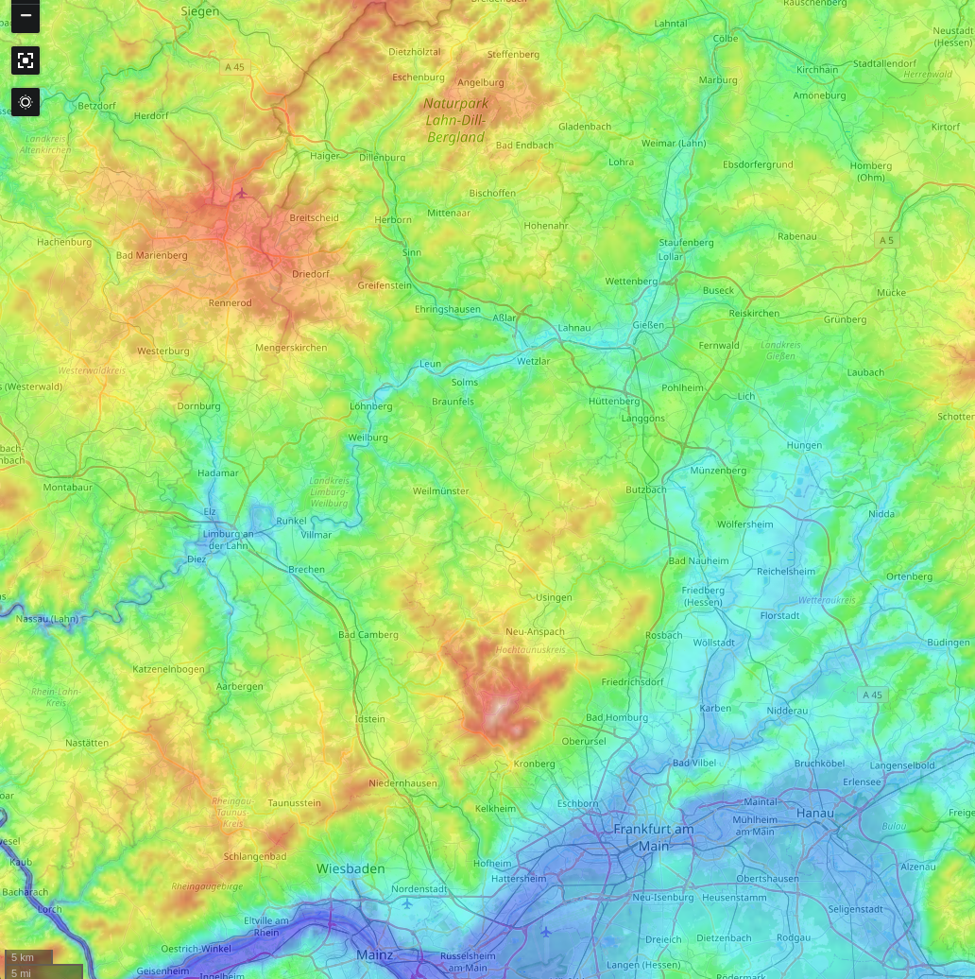
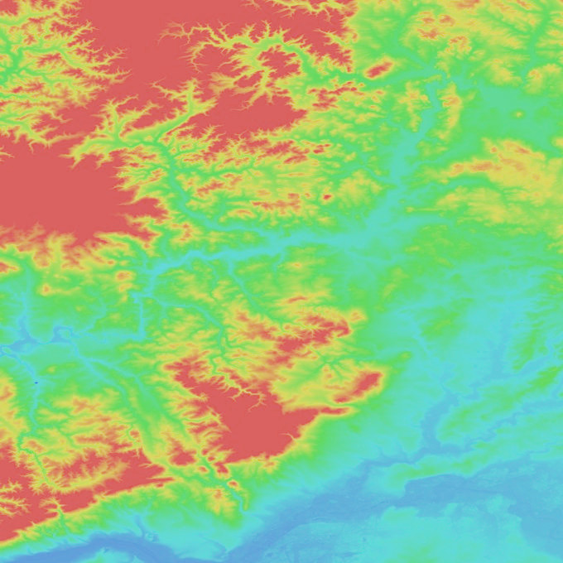
Datensatz überprüfen
Erstellung von 2D-Karte aus Datensatz und Vergleich
Referenz
de-de.topographic-map.com
Unsere Karte

Slide 6
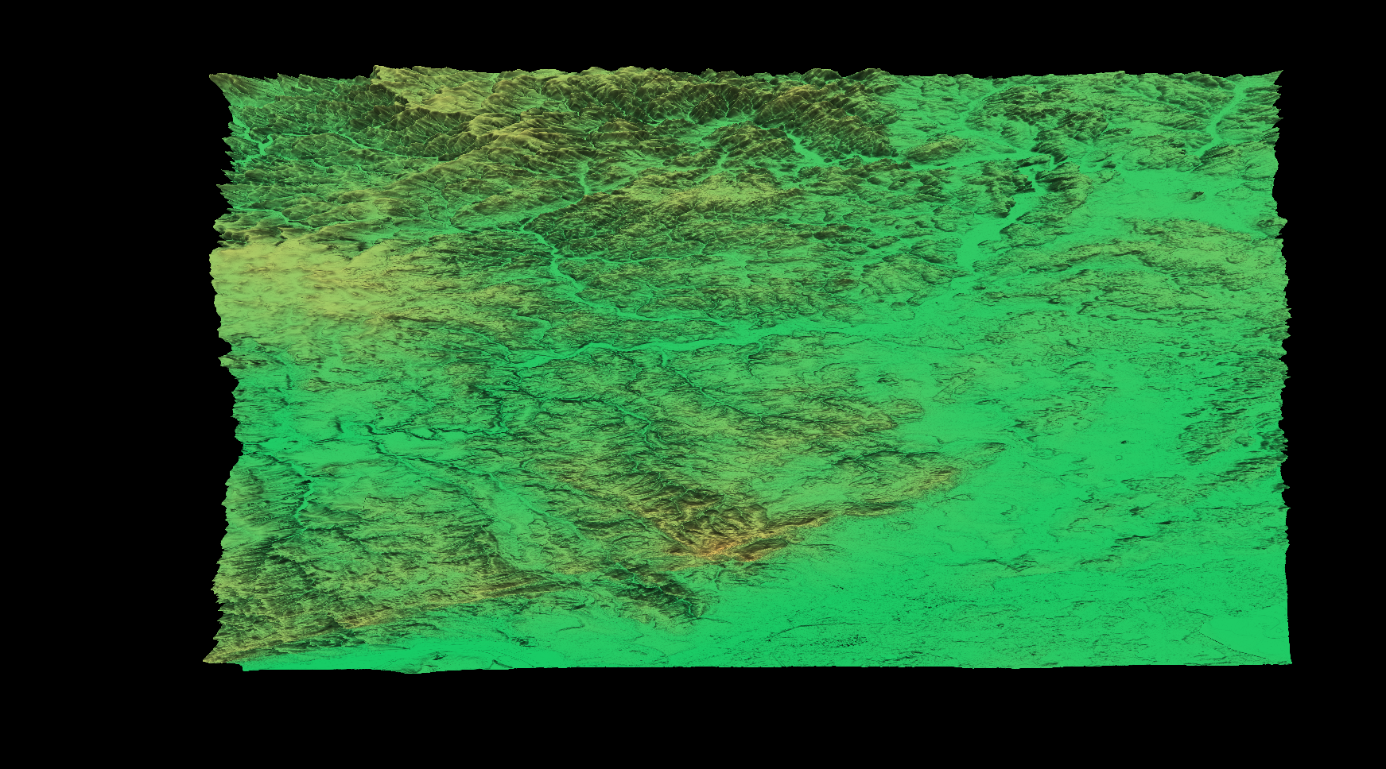
Datensatz überprüfen
Zusätzlich: OpenGL 3D-Renderer!

Slide 7
Datensatz überprüfen
=> scheint brauchbar!

Slide 8
Erstellung von Höhenprofilen
1. Ort auf Karte auswählen und in lat/lon umwandeln
2. lat/lon zwischen Punkten interpolieren und Liste von Höhenwerten auswerfen
3. Diese Liste durch matplotlib jagen
4. ?
5. Profit!

Slide 9
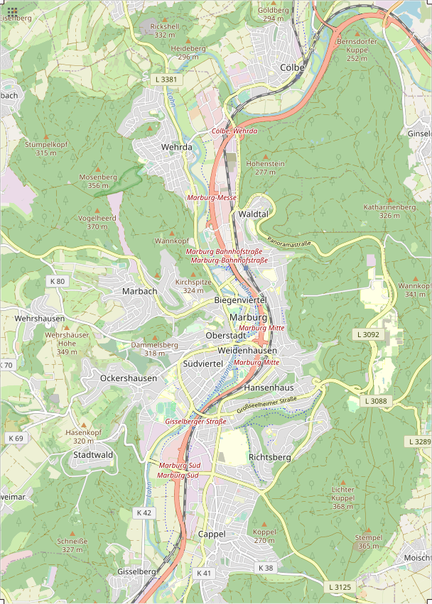
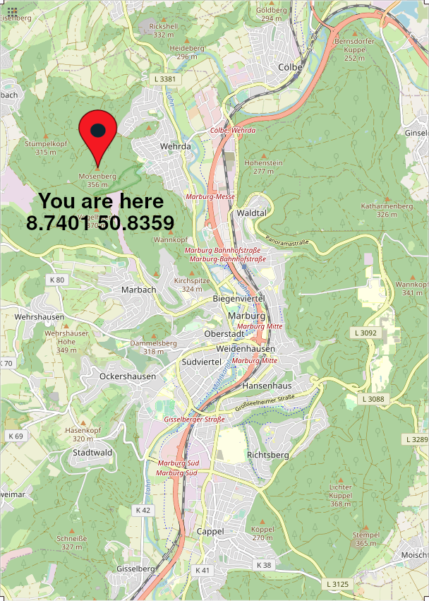
1. Ort auswählen
Kartenausschnitt von OpenStreetMap

Slide 10

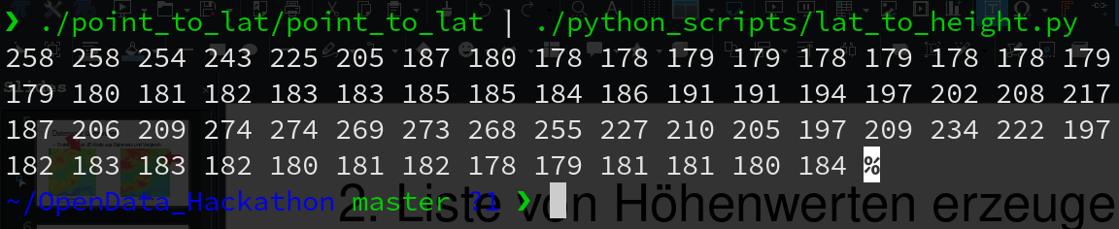
2. Liste von Höhenwerten erzeugen
Wir nehmen die kleinen Programme und hängen sie mit Pipes aneinander!

Slide 11
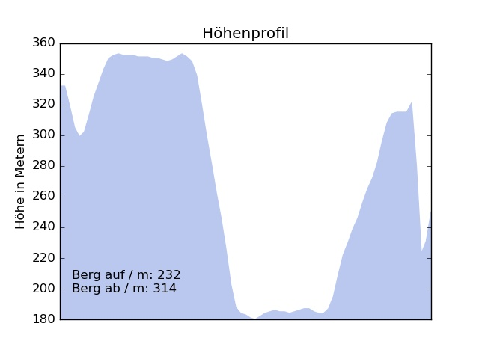
3. Höhenprofil erzeugen
Liste von Höhen mit Python-library matplotlib plotten

Slide 12

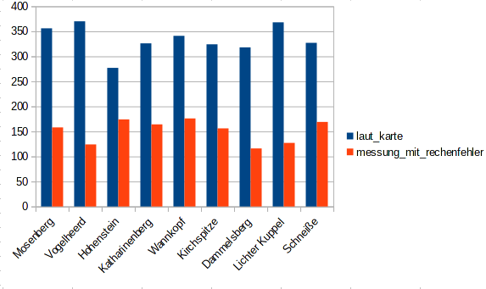
Erneute Datenüberprüfung mit neuen Werkzeugen

Slide 13
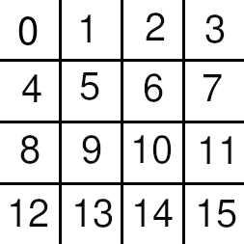
Alles kaputt?!?
lat
lat
lon
lon

Slide 14
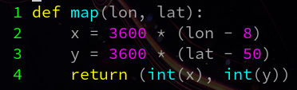

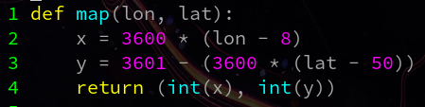
Alles kaputt?!?

Slide 15
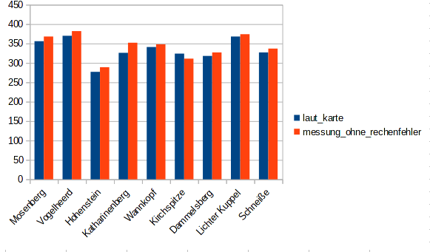
Erneute Datenüberprüfung mit neuen Werkzeugen
Mögliche Gründe:
- Bäume/Gebäude
- andere Referenzsysteme
- ungenaue Daten

Slide 16
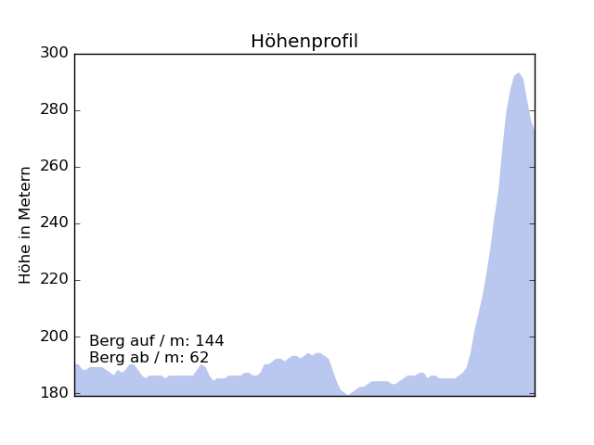
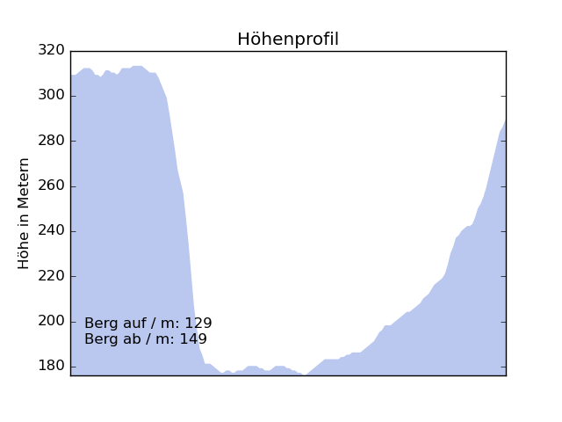
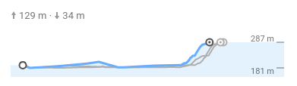
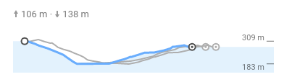
Cappel-Schloss
Stadtwald-Richtsberg

Slide 17
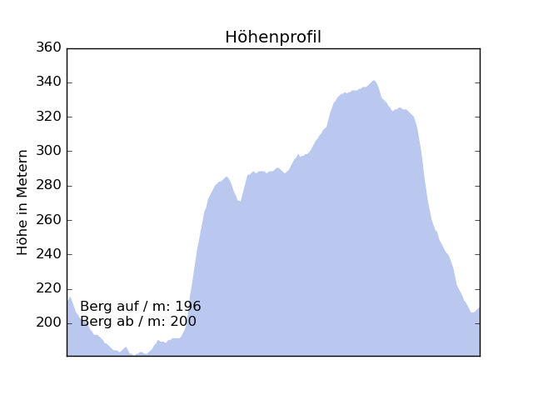
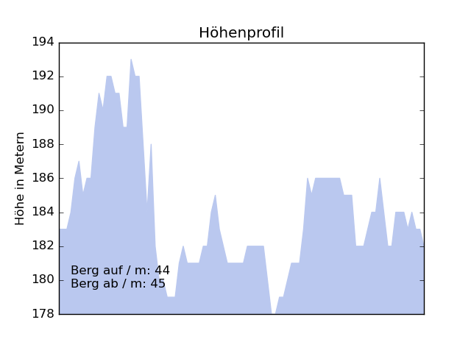
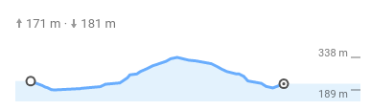
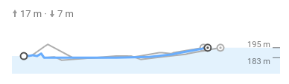
Wehrda-Ginseldorf
Bahnhof Süd-Bib

Slide 18
Messung | Cappel-Schloss | Stadtwald-Richtsberg | Wehrda-Ginseldorf | Bhf. Sued-Bib
Berg auf (wir) | 144 | 129 | 196 | 44
Berg auf (google) | 129 | 106 | 171 | 17
Berg ab (wir) | 62 | 149 | 200 | 45
Berg ab (google) | 34 | 138 | 181 | 7
Abweichung Berg auf Berg ab | 10.4% 45.2% | 17.8% 7.4% | 12.8% 9.5% | 61.4% 84.4%

Slide 19
Fazit
Unsere Daten weichen ab (Vermutung: Gebäude/Bäume)
→ ABER: sind für unsere Zwecke gut verwendbar
Toolchain, um .hgt-Dateien
→ dreidimensional zu visualisieren
→ aus ihnen Höhenkarten zu erzeugen
Marburg ist steil!

